Slide 1
Gymnasium Petrinum ● Wahlpflichtbereich I 01.02.2023

Slide 2
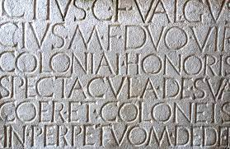
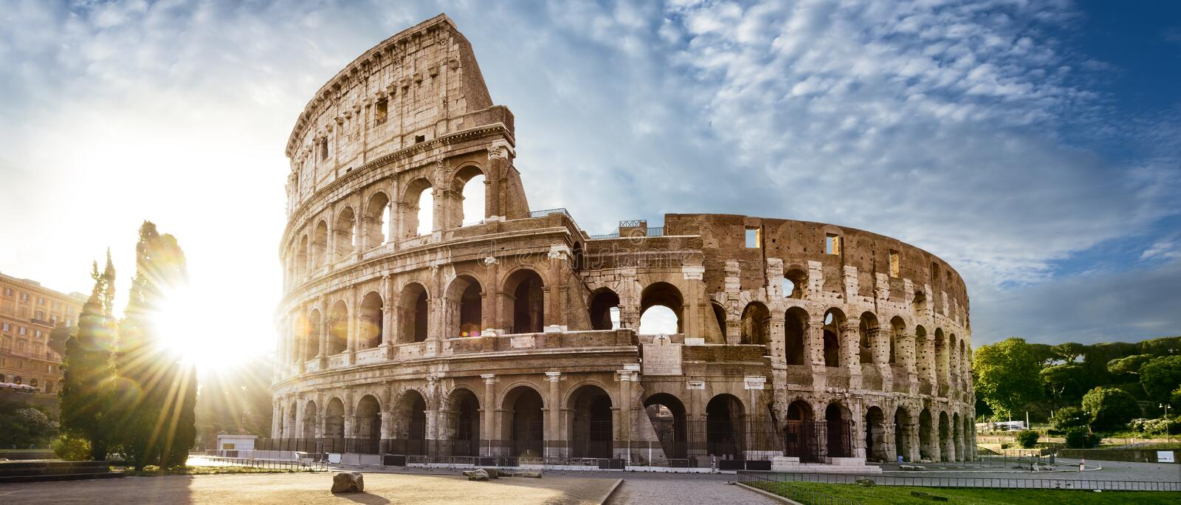
Gymnasium Petrinum ● Wahlpflichtbereich I
01.02.2023
Herzlich Willkommen!
Salvete !
Bienvenue !

Slide 3
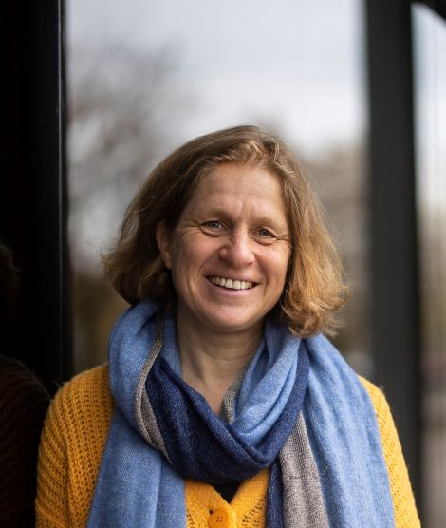
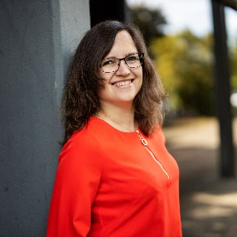
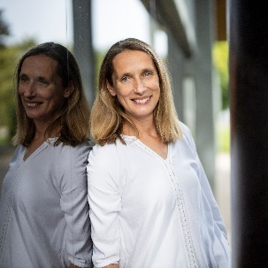
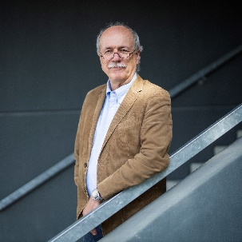
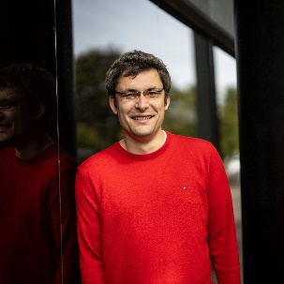
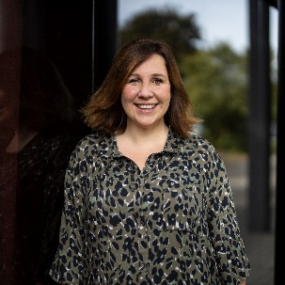
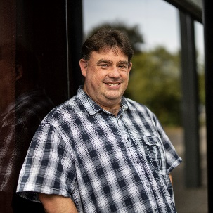
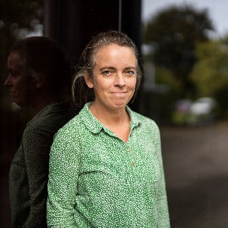
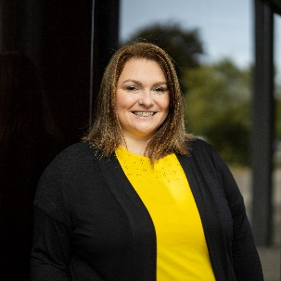
Gymnasium Petrinum ● Wahlpflichtbereich I
Unsere Fachschaften
LATEIN
FRANZÖSISCH
C. Schiller J. Linnemann
J. Droste
C. Hegemann H. Maaß
J. Linnemann D. Kappe
M. Nitschmann
U. Quest D. Schwicker

Slide 4
Gymnasium Petrinum ● Wahlpflichtbereich I
Wochenstundenzahl der Fächergruppe I
Klasse 7: 5 WS
Klasse 8: 4 WS
Klasse 9: 3 WS
Klasse 10: 3 WS
Summe: 15 WS
3 Klassenarbeiten pro Halbjahr in 7.1, 7.2 und 8.1
2 Klassenarbeiten in der 8.2 wg. LSE
2 Klassenarbeiten pro Halbjahr in den Stufen 9 und 10
versetzungswirksam gemäß der Versetzungsordnung für die Fächergruppe

Slide 5
Gymnasium Petrinum ● Wahlpflichtbereich I
Versetzungsordnung
Fächergruppe I (D, M, 1. FS, 2. FS) | Fächergruppe II (übrige Fächer) | versetzt ja/nein | Nachprüfung (nur ab Kl. 7 möglich)
4 4 4 4 | 5 (6) andere 4 | ja | -
5 4 4 4 | andere 4 | nein | ja (FG I)
5 4 4 4 | 4 und besser | nein | ja (FG I)
5 5 3 4 | 4 und besser | nein | ja (FG I)
5 5 3 4 | 5 (6) andere 4 | nein | nein
5 3 4 4 | andere 4 | ja | -
5 3 4 4 | 5 (6) andere 4 | nein | ja (nur 5)
6 , andere 4 und besser | 4 und besser | nein | nein
4 4 4 4 | 5 (6) 5 3 andere 4 | ja | -
4 3 4 4 | 5 (6) 5 andere 4 | ja | -
4 4 3 4 | 5 5 3 andere 4 | ja | -
3 4 4 4 | 5 5 5 3 andere 4 | nein | ja
3 4 4 4 | 6 5 5 3 andere 4 | nein | ja (nur 5)
4 und besser | 6 6 andere 4 und besser | nein | nein

Slide 6
Gymnasium Petrinum ● Wahlpflichtbereich I
Warum Latein oder Französisch lernen?
LATEINISCH
FRANZÖSISCH
Die lateinische Sprache ist Grundlage der romanischen Sprachen, die sich aus ihr entwickelt haben.
Sie werden weltweit von circa 300 Millionen Menschen gesprochen.
Eröffnet einen einzigartigen Zugang zur Geschichte und Kultur Europas.
Schwerpunkt des Lateinunterrichts liegt auf dem Übersetzen von lateinischen Texten in die deutsche Sprache.
Durch Übersetzen lateinischer Texte ins Deutsche werden die SchülerInnen für die sprachlichen Besonderheiten ihrer Muttersprache sensibilisiert.
Ist eine bedeutende internationale Kommunikationssprache, die von mehr als 180 Millionen Menschen auf der ganzen Welt gesprochen wird.
Wird in vier unserer Nachbarländer
gesprochen (Frankreich, Belgien, Luxemburg,
Schweiz).
Die Sprache ist hilfreich bei vielen Studiengängen.
Ist eine „Eintrittskarte“ zu einer der reichsten und interessantesten Kulturen.
Französisch ist eine kreative und vielseitige Sprache.

Slide 7
Gymnasium Petrinum ● Wahlpflichtbereich I
Warum Latein oder Französisch lernen?
LATEINISCH
FRANZÖSISCH
Sie entdecken Unterschiede, aber auch Gemeinsamkeiten zwischen beiden Sprachen.
Übt wissenschaftliche Arbeitsweise ein.
Ist ein Trumpf beim Erlernen weiterer Fremdsprachen und für manche Studiengänge immer noch erforderlich.
Um einen Text korrekt zu übersetzen, ist Genauigkeit im Umgang mit dem Satz als Ganzem und seinen einzelnen Bestandteilen erforderlich.
Französisch bietet vielfältige Austauschmöglichkeiten, bei denen man das Gelernte gleich anwenden kann.
Ist ein guter Ausgangspunkt für das Erlernen anderer romanischer Sprachen.
Ist eine analytische Sprache, die Präzision verlangt und das strukturierte Denken fördert – genau wie das Lateinische.
Sie ist eine klangvolle und melodiöse Sprache.

Slide 8
Gymnasium Petrinum ● Wahlpflichtbereich I
Warum Latein oder Französisch lernen?
LATEINISCH
FRANZÖSISCH
Trainiert somit Genauigkeit, Konzentration und logisches Denken.
Welche Wörter zueinander gehören, kann nur über ihre Endungen erschlossen werden – folglich ist auch ein logisches Vorgehen unerlässlich.
Hilft, Fremdwörter zu verstehen.
Führt zum Erwerb des Latinums am Ende der Jahrgangsstufe EF/II bei mindestens ausreichenden Leistungen.
Eröffnet den Zugang zu einer großen europäischen Kultur (Literatur, Theater, Film u.a.).
Gibt unseren SchülerInnen vielfältige Kontaktmöglichkeiten mit Frankreich.
Klassenreisen, Briefwechsel, Begegnungen im Rahmen von Schul- und Städte-partnerschaften u.a.
Kinder haben Spaß daran zu sprechen, Dialoge zu führen und spielerisch darzustellen – also eine Sprache spielerisch und unbefangen zu lernen.

Slide 9
Gymnasium Petrinum ● Wahlpflichtbereich I
Wofür soll sich mein Kind entscheiden?
Die endgültige Entscheidung können wir niemandem abnehmen, aber folgende Überlegungen haben sich bisher als wichtig und hilfreich erwiesen:
Bitte entscheiden Sie danach, was Ihr Kind gerne machen möchte und woran es Spaß hat, denn mit Spaß lernt man immer besser ☺
Egal, ob Sie sich für Französisch oder Latein entscheiden, beide Sprachen setzen Lerneifer sowie Fleiß und Ehrgeiz voraus!
Machen Sie die Entscheidung möglichst nicht davon abhängig, was die beste Freundin/der beste Freund Ihrer Tochter/Ihres Sohnes wählt.
Informieren Sie sich auch im Internet über die beiden Sprachen und sprechen Sie diejenigen an, die schon Erfahrungen mit der zweiten Fremdsprache gesammelt haben.

Slide 10
Gymnasium Petrinum ● Wahlpflichtbereich I
Kriterien bei der Bildung der Kurse
Einrichtung möglichst gleich großer Lerngruppen.
Schülerinnen und Schüler einer Klasse bleiben möglichst zusammen.

Slide 11
Gymnasium Petrinum ● Wahlpflichtbereich I
Vielen Dank für Ihre Aufmerksamkeit ☺
Rücksenden der Wahlbögen bis Freitag, den 24.03.2023 an
wahl@petrinum-brilon.de oder
bei Frau Gosselke abgeben.
Gratias agimus!
Merci beaucoup!

